Slide 1

BONJOUR !

Slide 2
PRESENTATION D’EQUIPE Il y a cinq (05) membres.

Slide 3
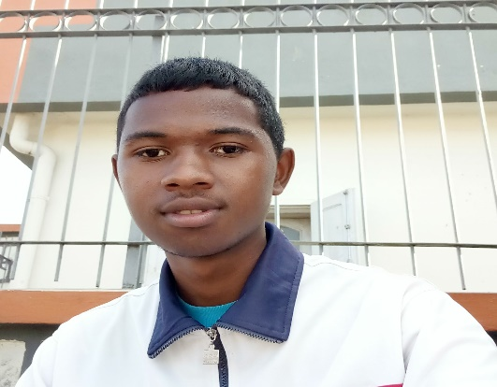


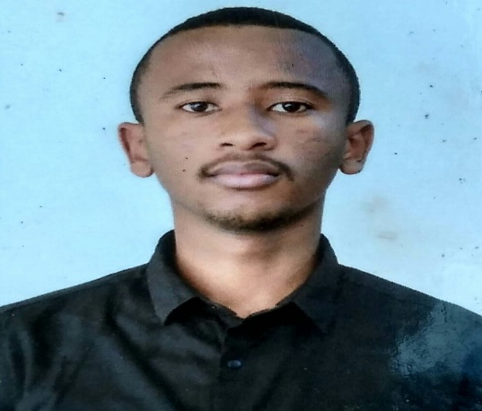
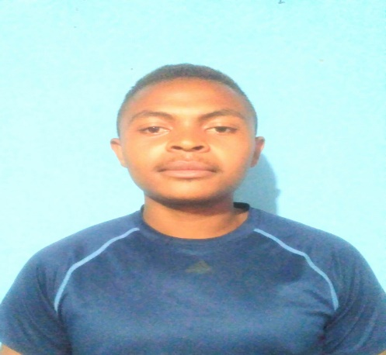
EQUIPE HUNTER (L2-IG)
FABIEN(BACK-END)
CHRYSANTHE(FRONT-END)
ANDO(FRONT-END)
JULIO(BACK-END)
SYLVAIN(FRONT-END)

Slide 4

PRESENTATION ***** DU THEME
THEME : « CRÉER UNE PLATFORME D’ECHANGE PLUS QUE STACK OVERFLOW PRIVEE POUR LES ETUDIANTS DE L’ENI. »

Slide 5

SOLUTION
POUR REPONDRE CETTE PROBLEMATIQUE, NOUS AVONS CREE L’APPLICATION Eni – ZARA .
Eni-ZARA est une plateforme conçue uniquement aux étudiants de l’E.N.I. pour s’entraider entre informaticiens afin de s’échanger.

Slide 6
TECHNONOLOGIES UTILISEES
Nous avons utilisés les technologies suivantes pour la création de cette plateforme :
MySQL
NODE JS
REACT JS

Slide 7
DEMONSTRATION

Slide 8
MERCI DE VOTRE AIMABLE ATTENTION !

